Slide 1
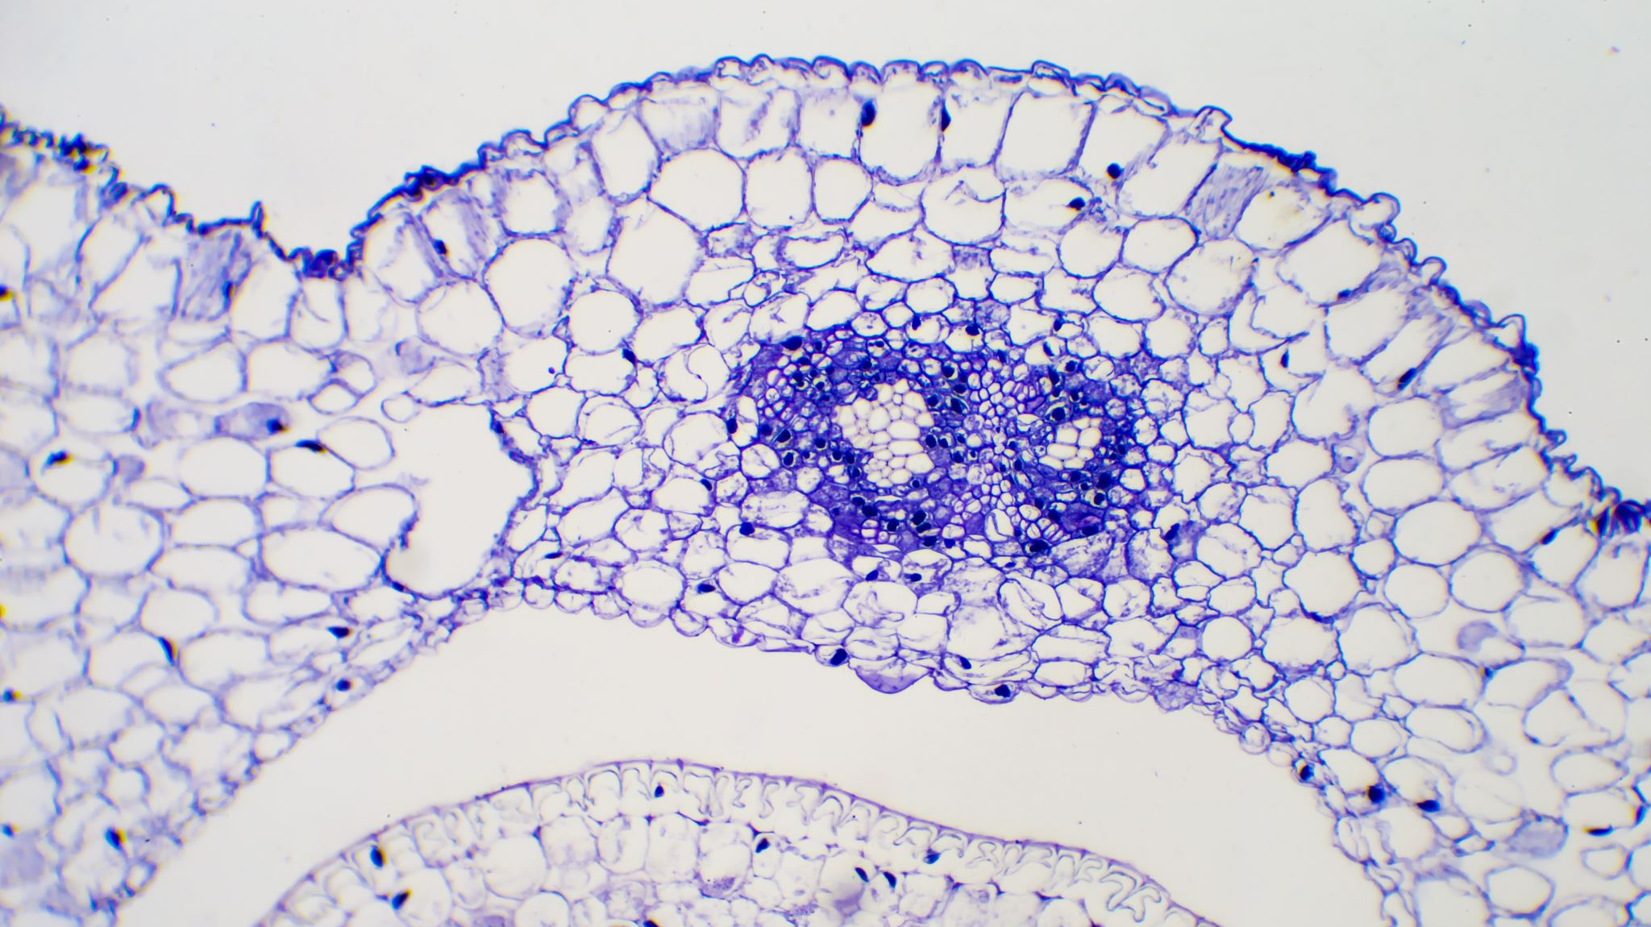
Organelos celulares

Slide 2
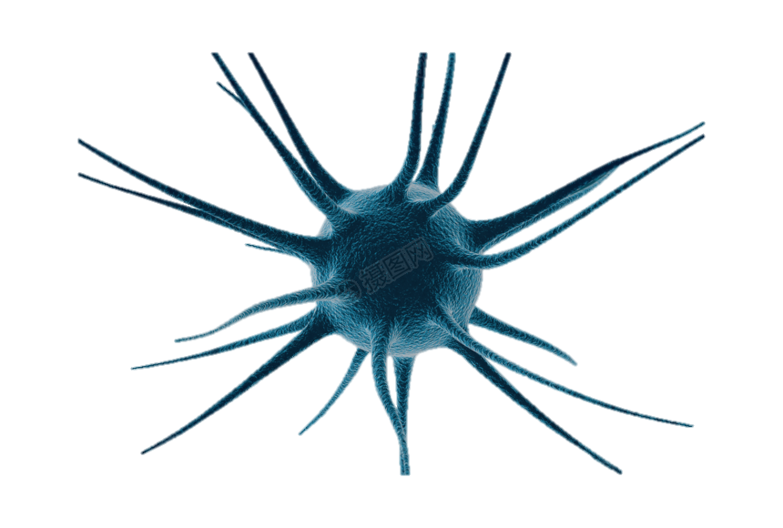
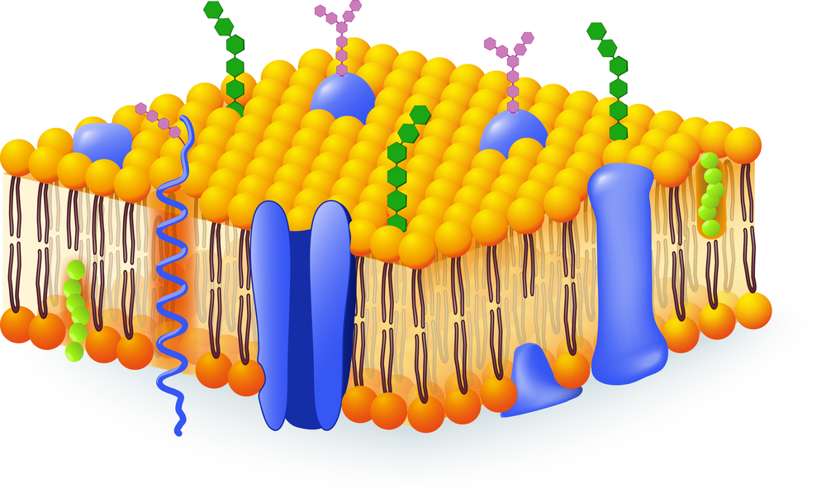
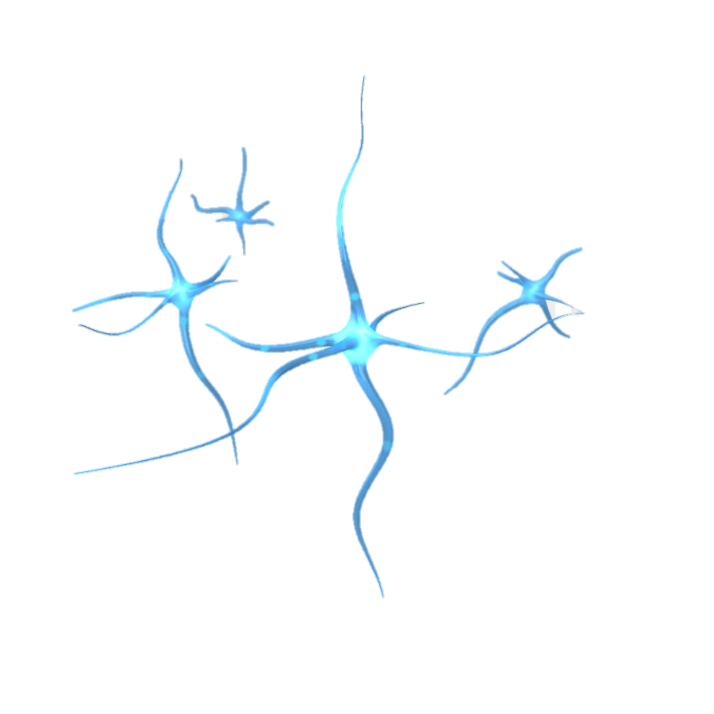
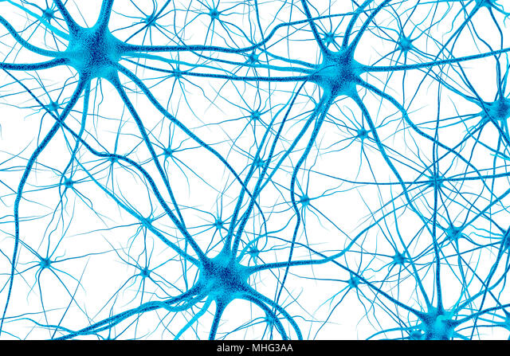
Membrana plasmática

Slide 3
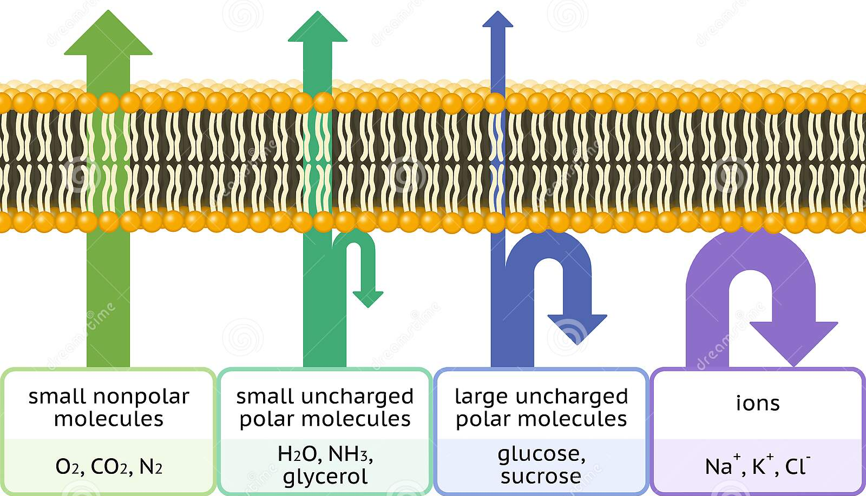
Funciones de la membrana celular
Barrera selectiva: la membrana celular permite entrar ciertos elementos y compuestos necesarios para que la célula cumpla sus funciones.

Slide 4
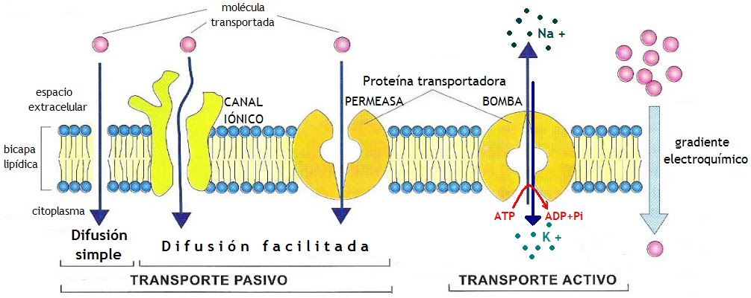
Funciones de la membrana celular
Transporte celular: la membrana plasmática presenta proteínas que funcionan como canales y transportadores que dejan pasar iones y compuestos.

Slide 5
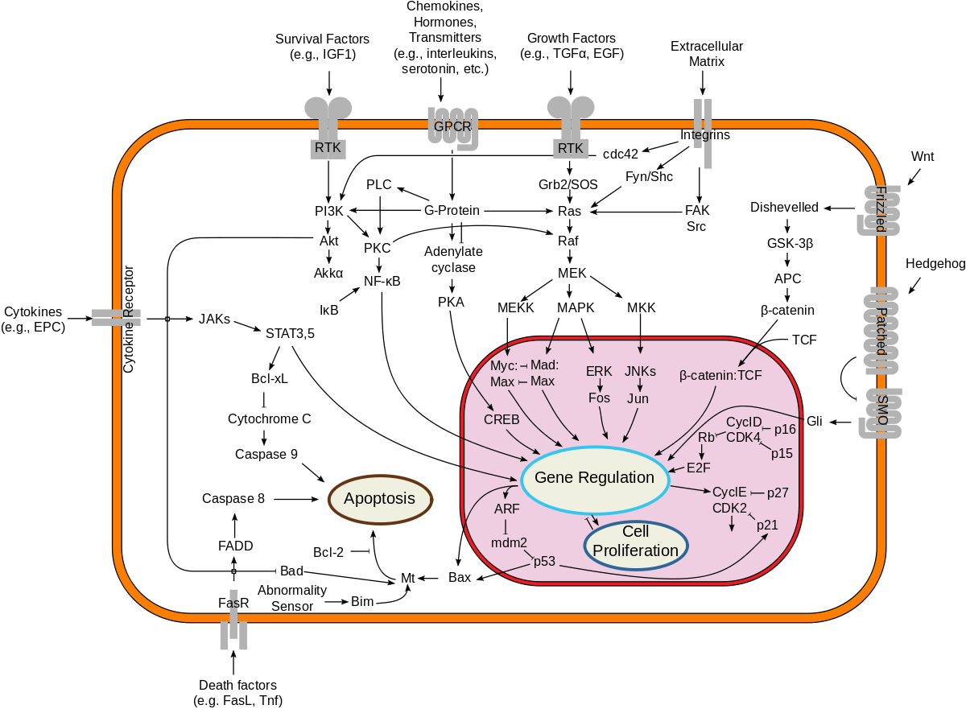
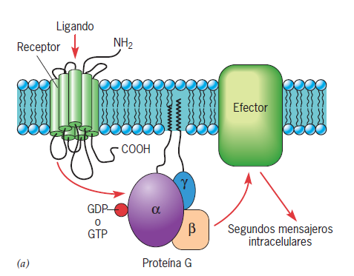
Funciones de la membrana celular
Señalización: las células reciben estímulos del exterior que son detectados por la membrana celular

Slide 6
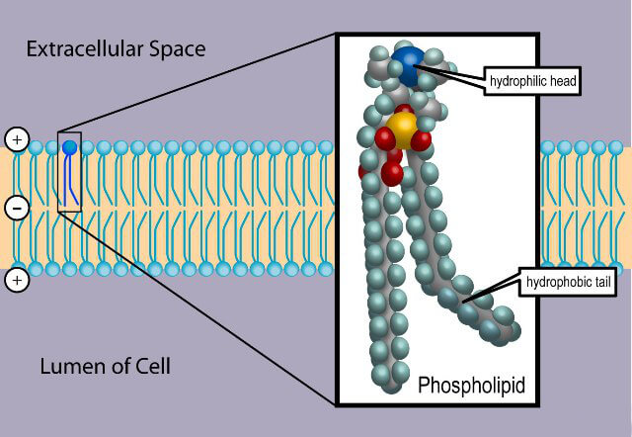
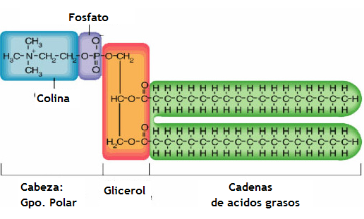
Estructura de la membrana celular (“mosaico fluido” )
Fosfolípidos: son lípidos cuya cabeza está compuesta por un grupo fosfato y sus dos colas son cadenas de ácidos grasos.

Slide 7
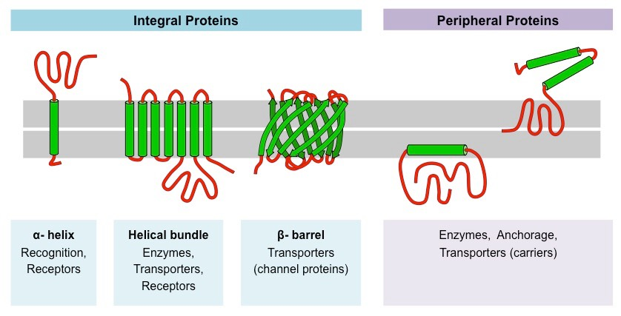
Estructura de la membrana celular (“mosaico fluido” )
Proteínas: constituyen el 55% de la membrana plasmática. Existen proteínas que atraviesan de un lado al otro la membrana (proteínas integrales) y proteínas que apenas se posan en la superficie interna o externa de la membrana (proteínas periféricas)

Slide 8
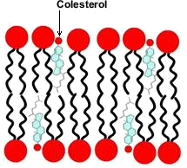
Estructura de la membrana celular (“mosaico fluido” )
Esteroles: son un grupo de lípidos que se pueden encontrar en las membranas celulares.

Slide 9
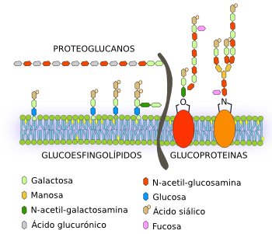
Estructura de la membrana celular (“mosaico fluido” )
Hidratos de carbono: los hidratos de carbono o azúcares se encuentran en la superficie externa de la membrana celular, unidos a proteínas (glicoproteinas) o a lípidos (glicolípidos).

Slide 10
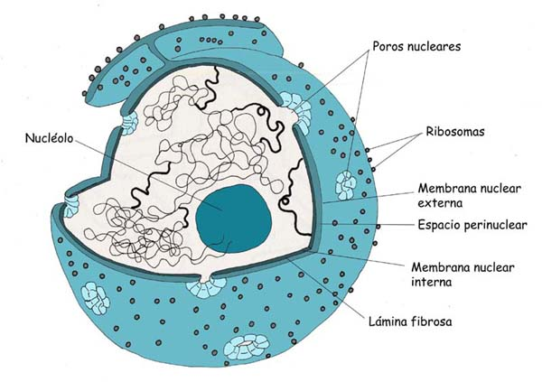
Núcleo celular
Las organelos y sus funciones
Función
Contiene el material genético de la célula o ADN.
Se guardan los genes en forma de cromosomas
Organiza los genes en cromosomas
Produce ácido ribonucleico mensajero (ARNm) que codifica proteínas

Slide 11
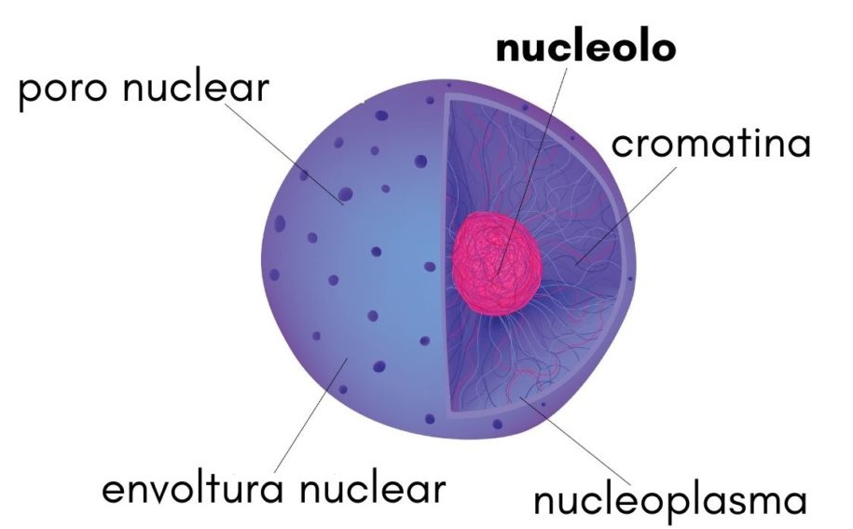
Núcleo
Estructura

Slide 12
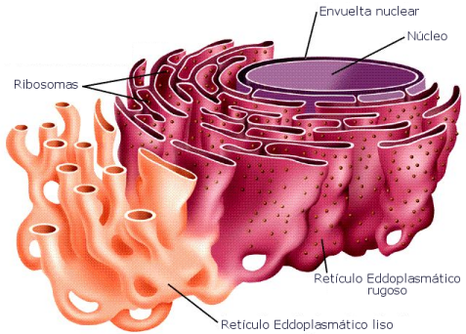
Retículo endoplásmico
Las organelos y sus funciones
Estructura y función
En el retículo endoplasmático rugoso se sintetizan proteínas
En el retículo endoplasmático liso se sintetizan lípidos, metabólico de detoxificación, almacén de calcio, etc.

Slide 13
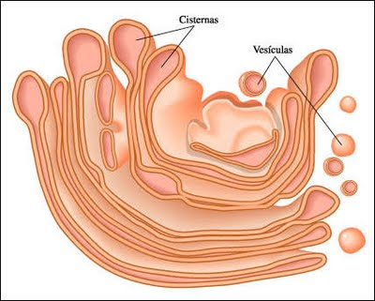
Complejo de Golgi
Las organelos y sus funciones
Estructura y función
Aquí llegan y se modifican proteínas fabricadas en el RER.
Los productos son dirigidos hacia diferentes destinos: Golgi es el director de tránsito de las proteínas que fabrica la célula.

Slide 14
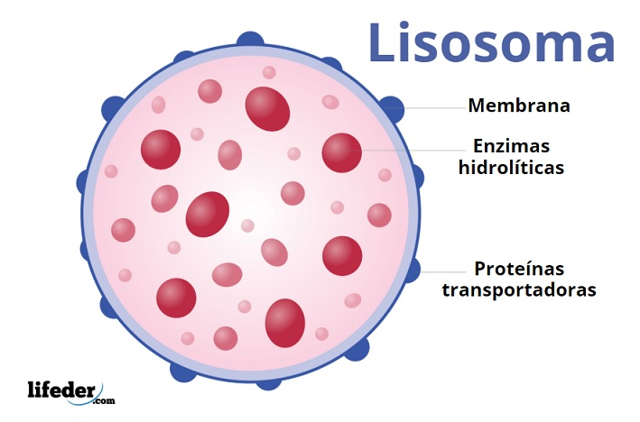
Lisosomas
Las organelos y sus funciones
Estructura y función
Vesículas que contienen en su interior enzimas que actúan en la degradación de las moléculas orgánicas que ingresan a la célula.
Digestión celular.

Slide 15
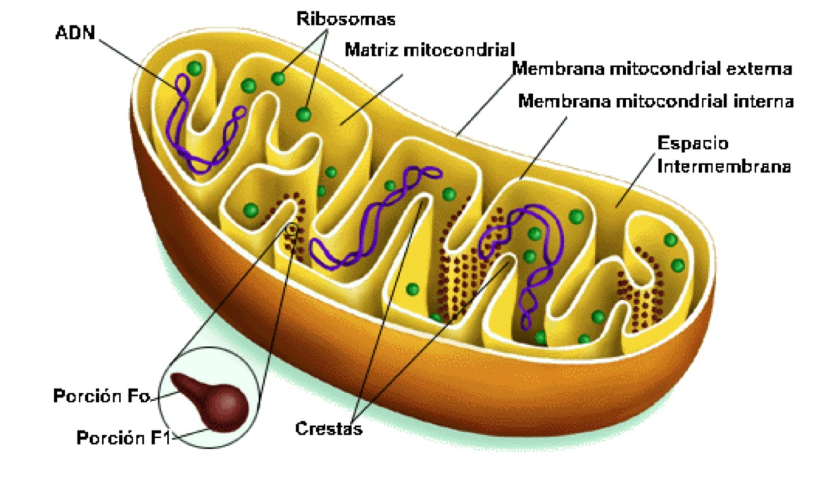
Mitocondrias
Las organelos y sus funciones
Estructura y función
Las mitocondrias poseen cuatro compartimentos a los cuales pueden llegar las proteínas:
Membrana mitocondrial externa
Membrana mitocondrial interna
Espacio intermembranoso
Matriz
Función: respiración celular (producción de energía)
La respiración celular consta de 4 pasos
Glucolisis
Oxidación de piruvato
Ciclo de Krebs
Fosforilación oxidativa

Slide 16
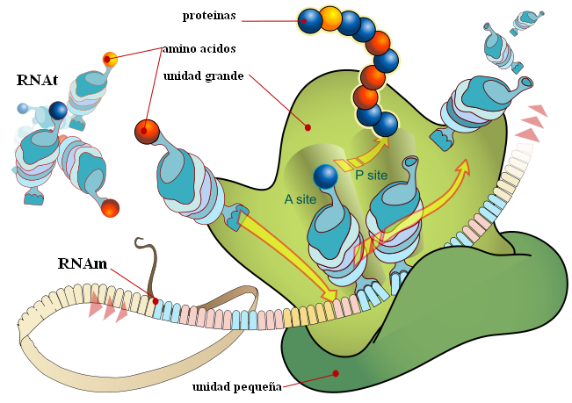
Ribosomas
Las organelos y sus funciones
Estructura y función
Los ribosomas están a cargo de la fabricación o síntesis de las proteínas.
Lo hacen libres en el citoplasma o asociados a la superficie del RER

Slide 17
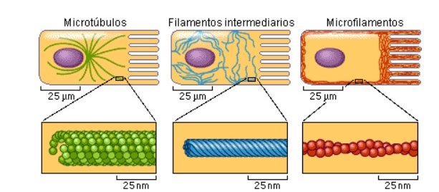
Citoesqueleto
Las organelos y sus funciones
Estructura y función

